Slide 1
“Trascendencia de la gestión de los Servicios de TI en la Vida Universitaria”
TICAL 2019

Slide 2
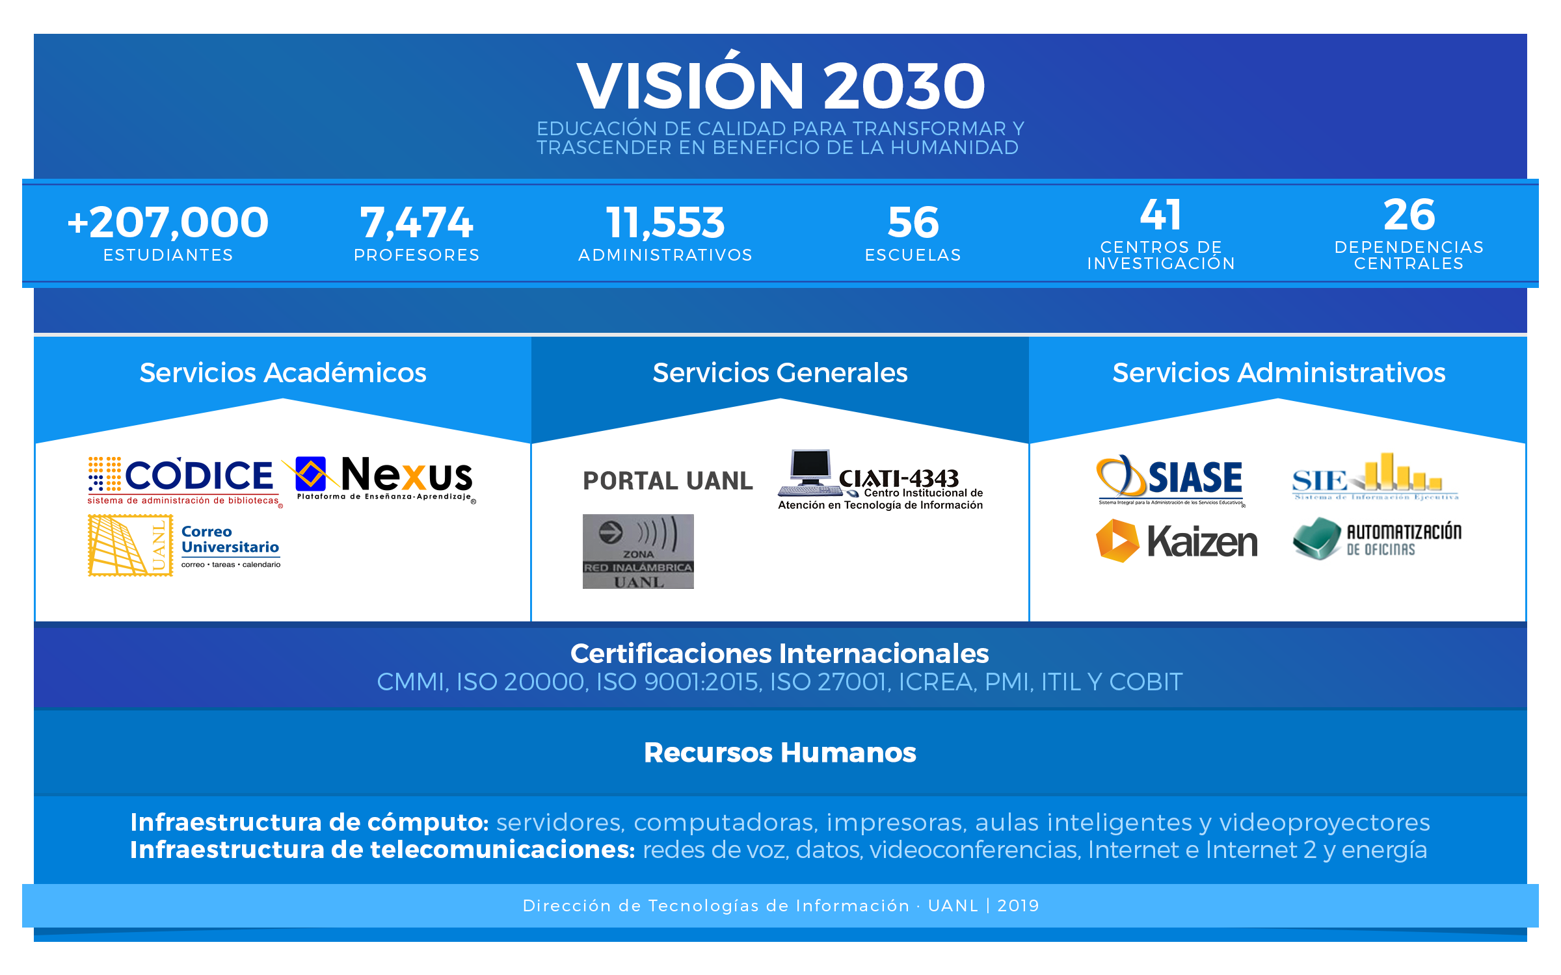
UANL EN CIFRAS

Slide 3
ANTECEDENTES
Alta demanda de servicios
Demanda de servicios 7 x 24
Comunicación directa usuario - técnico
No hay crecimiento de plantilla
Mayor dependencia de los servicios de TI

Slide 4
ANTECEDENTES
Documentar procesos
Certificación ISO 9001
Formalizar Mesa de Servicios

Slide 5
BENEFICIOS INICIALES
Mesa de servicios – Punto único de contacto del usuario
Registro de todos los servicios
Forma estándar de trabajo
Establecer tiempos compromiso de respuesta
Medición y mejora continua

Slide 6
ANTECEDENTES
Documento lo que hago
Hago lo que documento
¿Hago las Mejores Prácticas?
En el 2010 inicia la implementación de Mejores Prácticas

Slide 7
ANTECEDENTES
ISO 9001
PROYECTOS
SERVICIOS
MEJORES PRÁCTICAS
PMI / CMMI
CMMI
OPERACIÓN
DESARROLLO
ITIL
ITIL / ICREA

Slide 8
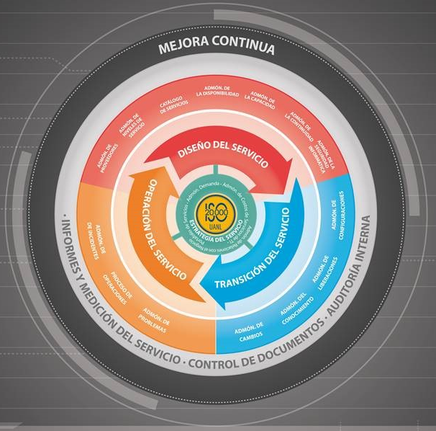
Implementación ITIL
Actividades realizadas
Capacitación al personal
Certificación en ITIL Fundamentos de equipo de trabajo implementador
Customización de un bloque de procesos de ITIL
Implementación de herramienta tecnológica que contenía los procesos de ITIL implícitos

Slide 9
Implementación ITIL – 1ª Etapa
Procesos implementados
Catálogo de Servicios
Administración de Incidentes
Administración de Problemas
Administración de Cambios
Administración de Liberaciones
Administración de Configuraciones
Administración de Niveles de Servicios

Slide 10
Implementación ITIL – 2ª Etapa
Procesos implementados
Administración de Eventos
Administración de la Disponibilidad
Administración del Portafolio de Servicios
Administración de Costos de los Servicios
Mejora Continua

Slide 11
Transición de ITIL a ISO/IEC 20000-1:2011
En el 2º semestre del 2013 se decide dejar de implementar el resto de los procesos de ITIL y continuar con la Norma ISO/IEC 20000-1:2011, al ver sus similitudes
ITIL solo certifica personas.
ISO/IEC 20000-1:2011 certifica organizaciones.
ISO/IEC 20000-1:2011 mas orientada a la gestión de los servicios de TI para entregar un mejor servicio a tu cliente final

Slide 12
GESTIÓN DE SERVICIOS (ISO/IEC 20000-1:2011)

Slide 13
IMPLEMENTACIÓN ISO/IEC 20000-1:2011
Administración de la Capacidad
Administración de la Demanda
Administración de la Continuidad
Administración de la Seguridad de la Información
Administración del Conocimiento
Relaciones con el Negocio
Administración de Proveedores
Informes de Servicios

Slide 14
SERVICIOS CERTIFICADOS
Inicio
2 servicios
2ª etapa
7 servicios
3ª etapa
10 servicios
4ª etapa
8 servicios
Ultima etapa
10 servicios

Slide 15
RETOS DE LA IMPLEMENTACIÓN
Convertir al responsable del proceso de un Consultor
Establecer procesos y métricas apegadas a la realidad y alcanzables
Crear un cultura de la documentación
Crear una cultura de la planeación
Crear una cultura de la medición
Crear una cultura de la mejora continua
Coordinación entre áreas
Respetar las políticas y procedimientos establecidos

Slide 16
PRINCIPALES BENEFICIOS
Establecimiento y firma por un usuario líder de un Nivel de Servicio por cada servicio, donde se establecen: Alcances, tiempos de respuesta, horarios de atención, ventanas de mantenimiento, responsabilidades de cada parte, etc.
Documentación de todos los elementos que componen cada servicio de TI (Hardware, software, aplicaciones, etc.), que permite:
Conocer el impacto de la caída de un elemento
Planear mejor ventanas de mantenimiento
Planear mejor la sustitución de algunos elementos en riesgo

Slide 17
PRINCIPALES BENEFICIOS
Documentar todos los cambios y liberaciones y establecer un Comité que los apruebe previamente. Se documentan los servicios impactados, tiempos de ejecución, plan de rollback, entre otros.
Planear con anticipación la integración de un nuevo servicio e integrarlo a los planes existentes (Demanda, seguridad, continuidad, disponibilidad, etc.)
Estar monitoreando la demanda de los servicios continuamente, buscando siempre anticiparse a que se conviertan en problemas.
Establecer un plan de renovación de la infraestructura, en base a la actualización anual de los planes

Slide 18
BENEFICIOS A LA INSTITUCIÓN
Mejorar la satisfacción de nuestros usuarios
Reducir las fallas generales
Planear ventanas de mantenimiento en días u horarios inhábiles
Alinear los servicios de TI a los tiempos de respuesta que la Institución demanda
Indicadores del desempeño de cada proceso y de todo el Sistema de Administración de Servicios

Slide 19
Gracias por su atención
Ing. Tomás Rodríguez Elizondo
tomas.rodriguez@uanl.mx
(81) 8329 4085

